Slide 1
The Alchemists
Δήμου Αλεξάνδρα
Καψάλη Ευθυμία
Καψάλης Αλέξανδρος
Κουκώνης Θανάσης
Αθανασίου Άρτεμις

Slide 2
Graffiti και Κοινωνία
Το γκράφιτι αποτελεί εδώ και πολλά χρόνια μια έκφραση της κοινωνίας και του πολιτισμού μας, που από πολλούς θεωρείται ένα είδος τέχνης. Η στάση του κοινωνικού συνόλου απέναντι σ’ αυτή τη «καλλιτεχνική ανησυχία», παρουσιάζει ενδιαφέρον. Το τι είναι graffiti και τι όχι, είναι ζήτημα προθέσεων. Η πίστη σε αυτές τις προθέσεις, δηλαδή η συγκρότηση ενός πλαισίου που ορίζει συμπεριφορές και συμβάσεις, στόχους και στρατηγικές, επιβραβεύσεις και αποκλεισμούς, είναι αυτό που μας οδηγεί να το θεωρήσουμε ως υποκουλτούρα.

Slide 3
Μια υποκουλτούρα όμως που δεν καταναλώνει χρόνο στην ένδυση των φυσικών υποκειμένων που δραστηριοποιούνται στους κόλπους της αλλά ενδύει, με στυλ, τις εικονικές ταυτότητες. Υπό αυτή τη λογική, στην πόλη εκφράζονται τόσο οι επικρατούσες αντιλήψεις της κοινωνίας όσο και οι αμφισβητήσεις τους. Το graffiti ενσαρκώνει μια τέτοια αμφισβήτηση, μια παρερμηνεία.

Slide 4
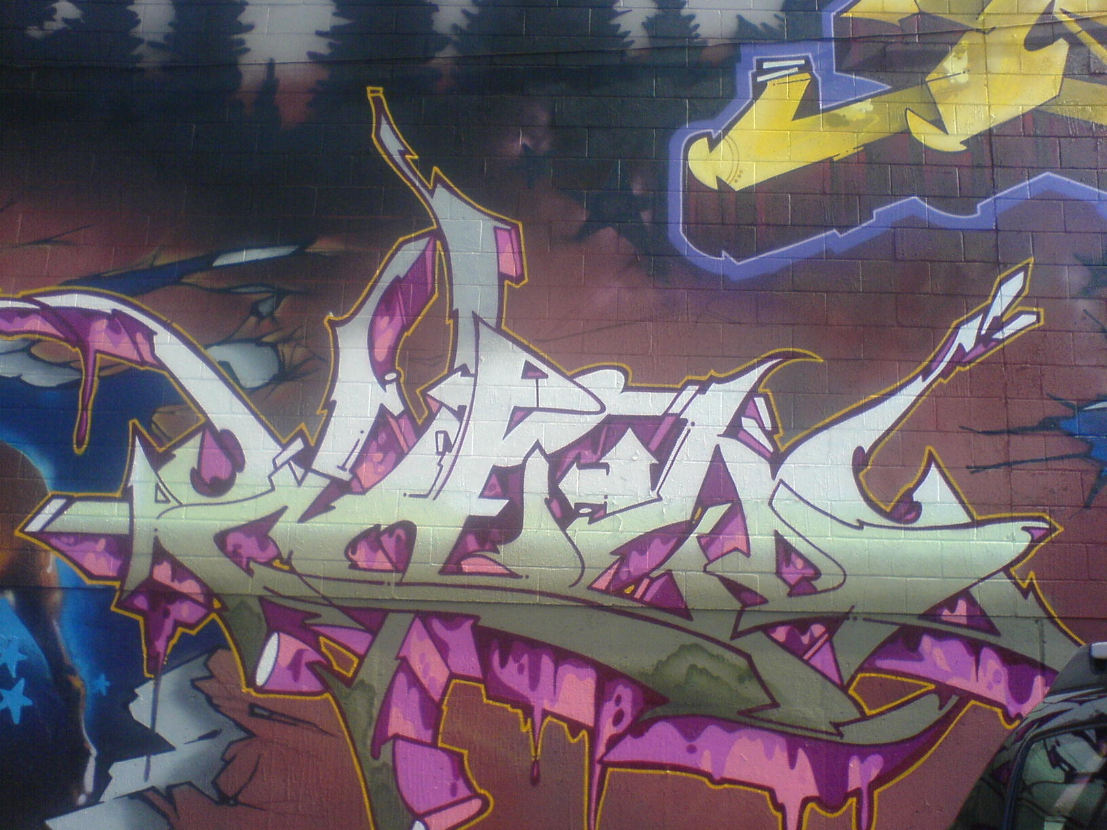
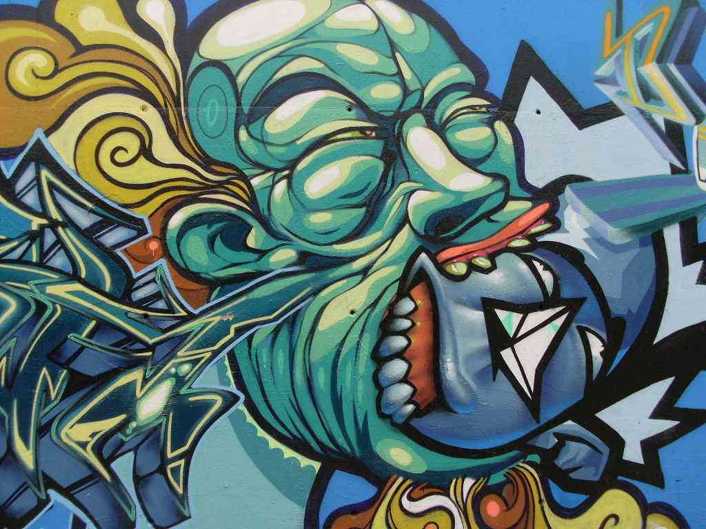
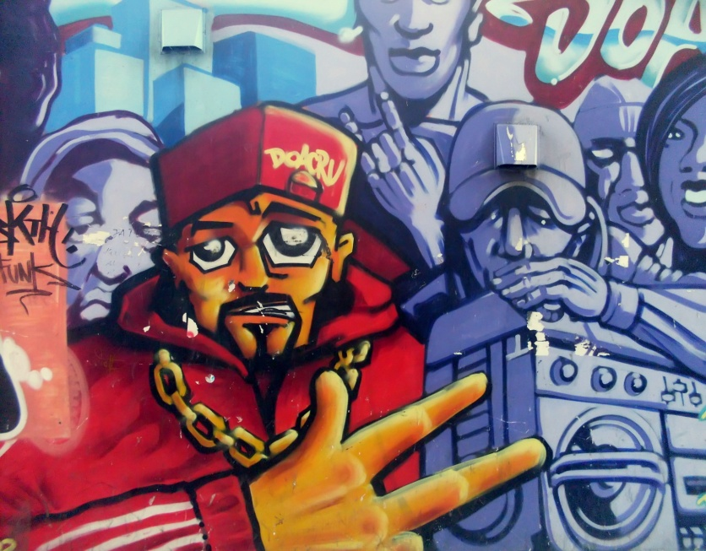
Το όριο, και ως χώρος και ως συνθήκη, είναι ο τόπος όπου κατοικεί αυτή η δυνατότητα παρερμηνείας. Έτσι, η δημόσια πλευρά του ορίου γίνεται ο ιδανικός τόπος για graffiti, αφού εξυπηρετεί τους σκοπούς του. Σε κάθε περίπτωση, το φαινόμενο του graffiti είναι αν μη τι άλλο άξιο έρευνας, καθώς αποτελεί έναν τρόπο έκφρασης και μια μορφή τέχνης που από τη μία επιδέχεται σημαντικών αμφισβητήσεων, αλλά από την άλλη σίγουρα βρίσκει πληθώρα υποστηρικτών και εκφραστών, κάτι που αναπόφευκτα το κάνει κομμάτι της κοινωνίας μας.

Slide 5
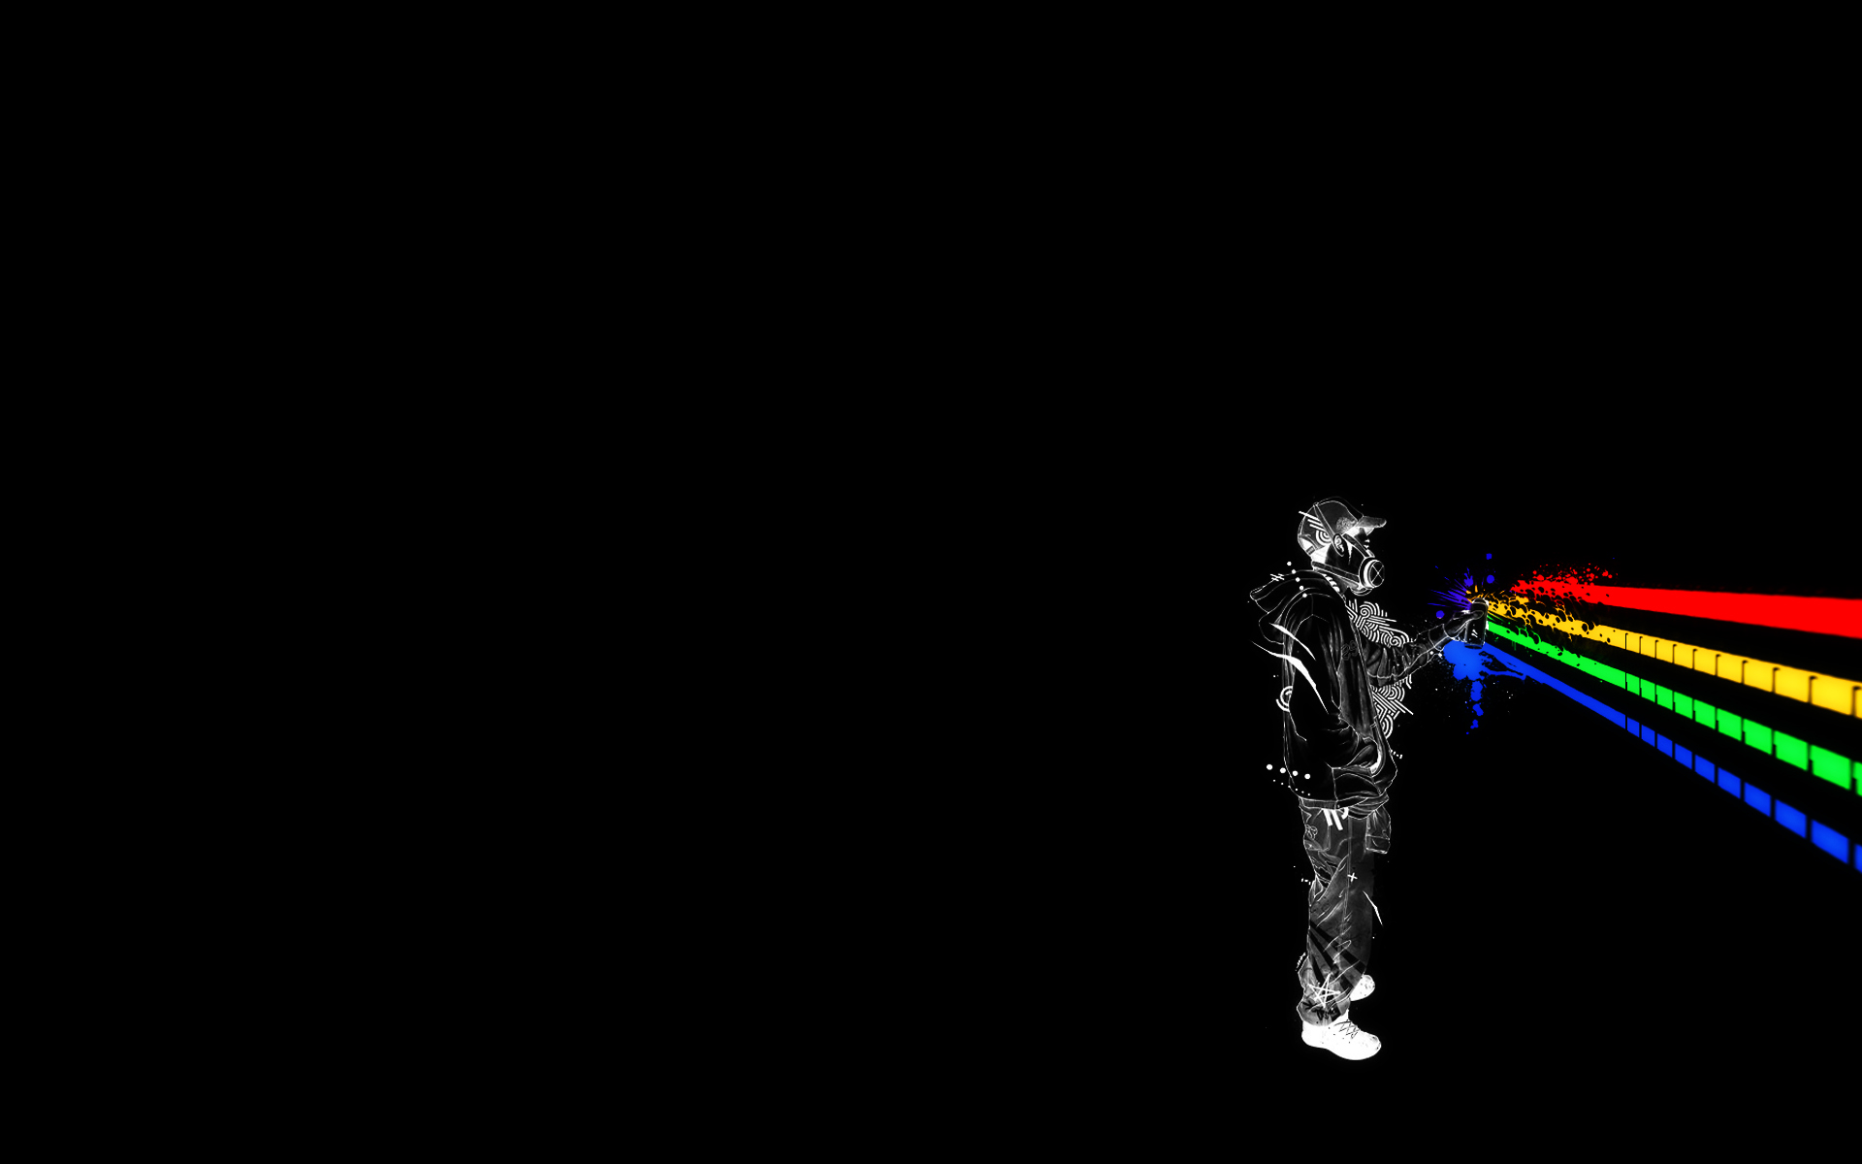
Κοινωνιόγραμμα
Graffiti: Μια κραυγή ενάντια στην κρίση
Τα graffiti είναι ένα κράμα οπτικής και λεκτικής έκφρασης, που ενσωματώνει το αισθητικό με το ακαλαίσθητο, το φανταχτερό με το ευφυές, το απαγορευμένο με την αστική παράδοση, την προσωπική αγωνία, που μετατρέπεται σε συλλογική, την ανωνυμία με την τεχνική που μαρτυρεί την ιδεολογική τοποθέτηση, η οποία πασχίζει να αφυπνίσει, να τέρψει, να προκαλέσει και τελικά να διατρανώσει την ταυτότητα του δημιουργού.

Slide 6
Παρέχει την ευκαιρία σε περιθωριακές ομάδες να εκφραστούν, σε παράτολμα ή αμφιλεγόμενα μηνύματα να διατυπωθούν και αναδεικνύει στη δημόσια σφαίρα ειδήσεις, περιστατικά, απόψεις, συνθήματα, που αγνοήθηκαν από τα Μ.Μ.Ε.. Ενίοτε σε κωδικοποιημένη μορφή, σηματοδοτεί όρια περιοχών, κατακεραυνώνει και γελοιοποιεί καταστάσεις, προειδοποιεί, αποτρέπει ή απλά υπάρχει ως μόδα, συρμός και γλώσσα της εφηβικής κουλτούρας.

Slide 7
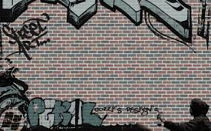
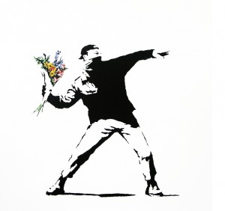
Τα graffiti ανταγωνίζονται άλλα περιβαλλοντικά σημάδια αναγνώρισης και αποτελούν δραματοποιημένες μαρτυρίες καλλιτεχνών ή ανήσυχων πνευμάτων, που υπερβαίνουν το παράνομο, δεν υπογράφουν το δημιούργημά τους, αλλά ταυτόχρονα διαδίδουν την προσωπική ταυτότητα. Συνθήματα, που σε λίγες λέξεις πρέπει να περικλείσουν τα νοήματα και τις ανησυχίες μιας εποχής, μιας γενιάς, ενός ιστορικού, κοινωνικού, πολιτικού ή οικονομικού γεγονότος.

Slide 8
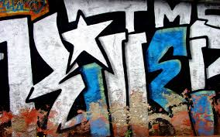
Graffiti και Νέοι
Δεν είναι πάντοτε εξοργισμένοι νέοι αυτοί που γράφουν σε τοίχους και δεν αποτελεί φαινόμενο της σύγχρονης εποχής αυτή η λαθραία μορφή έκφρασης. Υποσκελισμένα, μάλιστα, στις μέρες μας, από τους τοίχους τού Facebook, τα συνθήματα του Twitter, τα blogs και το διαδίκτυο, τα graffiti γίνονται μια συνωμοτική ιαχή, που χλευάζει την κρίση, τους πολιτικούς, το βόλεμα, τις αξίες, που οδήγησαν στην παρακμή. Παράλληλα, κινητοποιεί, ενθαρρύνει, σαρκάζει, κρίνει και παρωδεί.

Slide 9
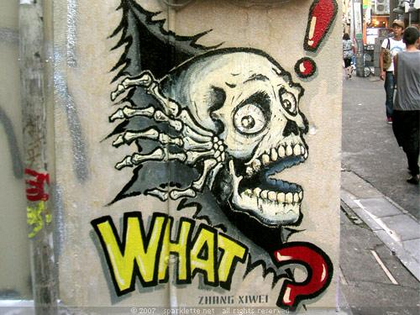
Η κουλτούρα του Graffiti
Ένα σημαντικό ερώτημα το οποίο ανακύπτει όμως έχει να κάνει με το ποιος είναι ο συνδετικός παράγοντας που ενοποιεί την κουλτούρα του graffiti. Αν και πολλές σχετικές μελέτες τον έχουνε παραβλέψει, ο παράγοντας του αστικού χώρου (urban space) είναι καθοριστικής σημασίας. Ο αστικός χώρος είναι αυτός που προκαλεί και δραστηριοποιεί τους writers, όπως ονομάζονται όσοι ασχολούνται με το graffiti, να επέμβουν στην διαμόρφωσή του.

Slide 10
Οι λόγοι είναι συχνά διαφορετικοί για τον καθένα. Μερικοί το βλέπουν ως το σημάδι τους πάνω σε μία πόλη η οποία είναι αποπνικτική, άλλοι το βλέπουν ως διέξοδο στο ταλέντο τους και την δημιουργική τους διάθεση (έξω από την κοινά αποδεκτή έννοια της τέχνης), κάποιοι θέλουν να αποτυπώσουν τις ιδέες τους και την ιδεολογία τους ενώ υπάρχουν και αυτοί που απλά θέλουν να επικοινωνήσουν με τους υπόλοιπους που ασχολούνται με το graffiti.

Slide 11
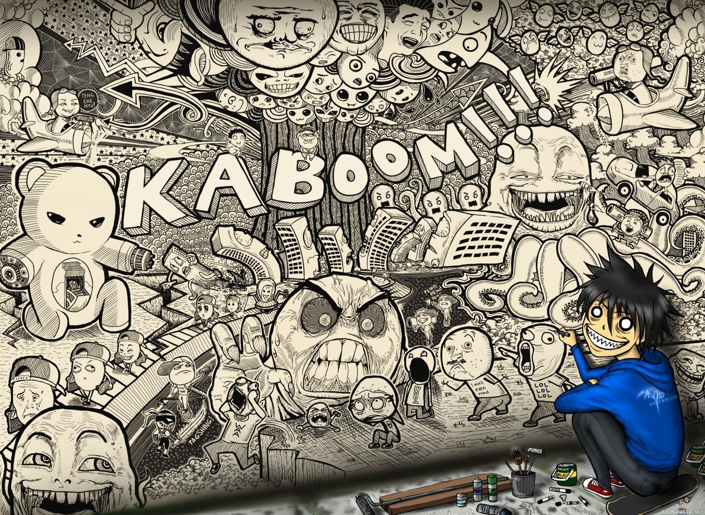
Η τέχνη του δρόμου (Street Art)
Η Street Art αναπτύσσεται σε δημόσιους χώρους και περιλαμβάνει μια ποικιλία μορφών και τεχνικών. Τα wheat pasting, sticker bombing, stencil graffiti, poster art, οι υπαίθριες προβολές και εγκαταστάσεις, η χρήση μικτών τεχνικών, η παραποίηση οδικών σημάτων κ.α. περιλαμβάνονται σε αυτό που ονομάζουμε με μια λέξη σήμερα, street art. Το Graffiti είναι σίγουρα ο μεγάλος εκπρόσωπος της Street Art.

Slide 12
Street Art VS Graffiti
Η street art δεν έχει όρια, περιλαμβάνει διάφορες τεχνικές, όπως το Wheat Pasting (δημιουργία έργων σε χαρτί και επικόλλησή του σε μια άλλη επιφάνεια), το Stickering (δημιουργία sticker και επικόλλησή του σε δημόσιο χώρο), το Stenciling (ψεκασμός με σπρέι μέσω χαρτονιών-οδηγών, με κομμένα διάκενα), τη δημιουργία τρισδιάστατων αντικείμενων κ.α. Επιπρόσθετα, η street art είναι ένας αρκετά γενικευμένος όρος που απορροφά την παραβατικότητα του graffiti και μάλιστα οι εκπρόσωποί της δέχονται παραγγελίες για να δημιουργήσουν.

Slide 13
Street Art
Graffiti

Slide 14
Graffiti στην Ελλάδα

Slide 15
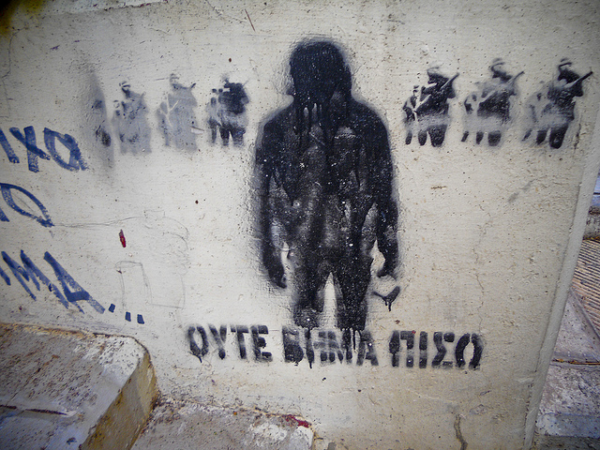
Κι άλλα graffiti στους δρόμους της Αθήνας

